Slide 1
NLTP Python
Лекція 7

Slide 2
Основи NLP для тексту
NLP для тексту включає :
Токенізацію за реченнями.
Токенізацію за словами.
Стоп-слова.
Регулярні вирази.
Лематизацію та стемінг тексту.
Мішок слів.
TF-IDF.

Slide 3
Нормалізація текстів
Під нормалізацією розуміють зведення слів до нормальної форми, де нормальна форма - це канонічна, початкова форма слова.
Для іменників під початковою формою мають на увазі форму однини, що стоїть в називному відмінку, для прикметників - прикметник чоловічого роду, однини, в називному відмінку без прийменників. Наприклад: Фруктами -> фрукт, красивими -> красивий.
Для виконання нормалізації можна виділити два основних підходи:
Стемінг.
Лематизацію.
Обидва ці методи ставлять перед собою за мету привести всі використанні в тексті словоформи до однієї, але використовують дещо різні методи для цього.

Slide 4
Видалення розділових знаків з тексту

Slide 5
Стемінг
Стемінг – це процес знаходження основи слова для заданого вхідного токену, що базується на грубому евристичному підході.
Стематизація відбувається на основі аналізу всіх граматичних форм слова, відсікаючи суфікси та закінчення.
Слід зауважити, що результати виконання не можна вважати морфологічним коренем слова, незважаючи на те, що інколи отримана основа може збігатися з ним. Важливим є також те, що для використання даного алгоритму неважливий контекст.
Алгоритм стемінга – це конкретний спосіб вирішення задачі пошуку основ слів, а стемер – це конкретна реалізація. До стемера зазвичай на вхід подається список токенів, а на виході ми отримуємо список стем. Тобто послідовності символів, що залишилися після видалення частин рядків та яка виконує функцію ототожнення токенів.

Slide 6
Алгоритми стемінгу
Відсікаючі
Статистичні
Змішані
Ловінса
Портера
Пейса/Хуска
Доусона
N – грами
Прихована модель
Маркова
Флективні та похідні
На основі корпусу
Контекстно чутливі

Slide 7
Відсікаючі – методи полягають у видаленні суфіксів чи префіксів слова (афіксів).
До них належать:
1) Ловінса – ідея полягає у видаленні найдовшого суфіксу, шукаючи збіг за таблицею, де зберігаються закінчення, умови та правила. Перевагами цього методу є те що він є швидким, оскільки виконується до першого відсікання, він коректно опрацьовує подвоєння та багато нестандартних множин. Але він є дуже залежним від словника, що використовується та часто не може знайти стему.
2) Портера – ідея полягає у тому, що більшість суфіксів складаються з комбінацій простіших суфіксів. Він складається з 5 кроків, на кожному з яких видаляється відповідний суфікс, якщо він був знайдений. Портером було створено детальний фреймворк для стемінгу, що має назву “Snowball”. До основних переваг цього методу належать те, що він генерує найкращий результат, порівняно з іншими та те що він є незалежним до мови. До недоліків можна віднести, що його результуючі стеми не завжди є реальними словами.
3) Пейса/Хуска – простий алгоритм, що перевіряє закінчення слова за 120 правилами та видаляє або заміняє його. Він є дуже простим в реалізації, але повільний та часто виникає проблема видалення зайвих частин основи.
4) Доусона – розширення методу Ловінса, особливістю якого є організація у вигляді дерева, для швидшого доступу. Він відпрацьовує коректніше через більшу кількість суфіксів аніж алгоритм Ловінса, але є дуже складним і не має стандарту імплементації (програмної або апаратної реалізація будь-якого протоколу, алгоритму, будь-якої технології).

Slide 8
Статистичні – стемери, що створюються на основі статистичного аналізу та технік. Більшість з них теж видаляють афікси, але вже після застосувань певних статистичних процедур.
До них належать:
На основі N-грамм – ідея полягає у розбиті слів на n-грамми, тобто послідовність сусідніх символів довжиною n, тоді можна буде виконувати пошук подібності для слів, спираючись на подібності n-грам цих слів. Перевагою цього методу є те, що він не залежить від мови, а тому дуже корисний в багатьох додатках. Але він є не дуже практичним, оскільки потребує велику кількість пам’яті для зберігання n-грамм.
Прихована модель Маркова – стемер, що базується на використанні автоматів скінченних станів, де переходи між станами керуються функціями ймовірності. На кожному переході, кожний стан представляє собою символ з певною вірогідністю. Перевагою цього методу є те, що в його основі лежить навчання без нагляду, а тому він є незалежним від мови, але є дуже складним в розробці та інколи виникає проблема видалення зайвих символів.

Slide 9
Змішані – стемери, що поєднують в собі елементи різних методів. Здебільшого до них належать контекстно залежні алгоритми. Прикладом цієї категорії можна вважати:
Корпусний – метод який відноситься до автоматичних модифікацій додаванням класів зав’язків – щоб слова, зводилися до однієї стеми, на основі заданого корпусу тексту. Основна ідея полягає у тому, що словоформи які мають бути спільними для заданого корпусу будуть зустрічатися в даному документі декілька разів в тому самому корпусі. Цей метод дозволяє зменшити виникнення ситуацій утворення спільних стем для не суміжних слів, але для цього потрібно розробити статистичну міру для кожного з корпусу.
Флективні та похідні – цей підхід складається з двох етапів. Під час першого видаляються флективні суфікси, тобто ті шо створюють додаткові форми слова. Потім через перевірку в спеціальному словнику, спираючись на контекст(корпус) для обраного слова, відбуваються перетворення, необхідні для створення з отриманих стем реальних слів та виправлення винятків правопису. Завдяки цьому методу можна отримати морфологічно коректні стеми, але є неефективним для великих документів, не завжди дає якісний результат та може працювати лише з заздалегідь визначеним лексиконом.
Контекстно залежний – стемер, який використовується для запитів в пошукових системах. Ідея полягає у створенні морфологічних варіантів для слів зі вхідного запиту, які використовуються для подальшого пошуку, в системі. Основними етапами цього алгоритму є: створення стем для слів запиту за допомогою методу Портеру, визначення контексту для кожного слова в запиті, на основі статистики, а вже потім виконується пошук в документах сходження для всіх морфологічних форм слова в заданому корпусі(контексті). Цей метод підвищує точність в пошукових системах, але є складним в реалізації, та є досить вузько направленим.

Slide 10
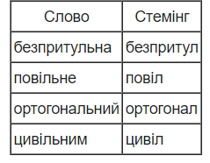
Відсічення закінчень та суфіксів
Ці алгоритми базуються на правилах, за якими можна скорочувати слово. Якщо взяти приклад з алгоритму пошуку за таблицею, то ці правила можуть мати такий вигляд:
слово закінчується на "льна" - відсікаємо від слова "ьна";
слово закінчується на "льне" - відсікаємо "ьне";
слово закінчується на "льний" - відсікаємо "ьний";
слово закінчується на "льним" - відсікаємо "ьним".
Кількість таких правил стемінгу набагато менша за таблицю з усіма словоформами, а тому алгоритм є досить компактним та продуктивним. Наведені вище 4 правила правильно обробляють наступні прикметники:

Slide 11
Недоліки стемінгу
Виділяють дві основні проблеми: надстемінг і недостемінг.
Надстемінг виникає при видаленні занадто великої кількості символів від слова. Це спричиняє утворення стем, що не мають ніякого сенсу, тобто весь сенс втрачається або змінюється. Також можливий варіант, коли декілька слів ототожнюється стемами (зводяться до однакових основ), хоча їх варто було б розділити на окремі.
Наприклад, якщо взяти слова “вода”, “води”, “водій”, “водія” неякісний алгоритм стемінгу зведе всі ці чотири слова до однієї основи “вод”, що призведе до подальшого хибного використання. Для попередження такого трактування, кращим вирішенням може слугувати зведення “вода” і “води” до “вод”, а “водій”, “водія” до “воді”.
Недостемінг представляє собою повну протилежність до описаної вище проблеми. Вона виникає у випадку недостатнього видалення афіксів, що призводить до віднесення морфологічних форм одного слова до різних груп.
Наприклад, слова "бігом" та "біжу" повинні мати після стемінгу однаковий вигляд "біг", але простим відсіканням закінчення це не можливо зробити.

Slide 12
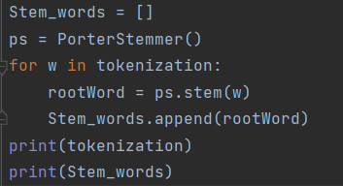
Для виконання стемінгу існує метод PorterStemmer()
Імпортується пакет PorterStemer
(Імпортуються пакети для токенізації речень, слів. Реалізується токенізація слів. Видаляються розділові знаки)
Створюється об’єкт для PorterStemmer.
Цикл виконується, а виведення кожного слова здійснюється за допомогою об'єкта PorterStemmer

Slide 13
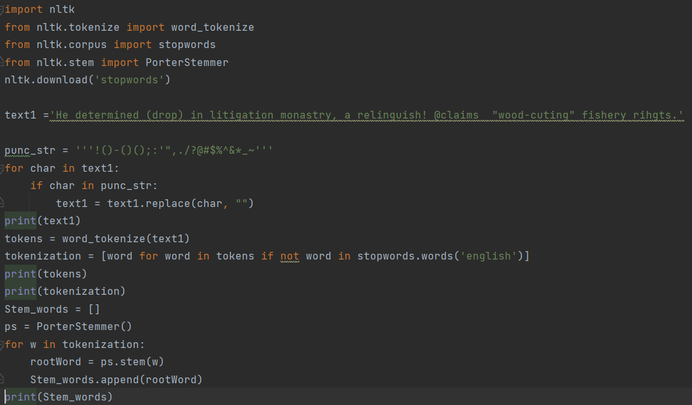

Slide 14
Лематизація https://www.wiki-data.uk-ua.nina.az/%D0%A1%D1%82%D0%B5%D0%BC%D1%96%D0%BD%D0%B3.html#%D0%9F%D1%80%D0%B8%D0%BA%D0%BB%D0%B0%D0%B4%D0%B8
Лематизація – тонкий процес, цілю якого є виділення леми слова. Під лемою розуміють базову, або канонічну форму вхідного слова, тобто ту, яку ми можемо знайти в словнику. Цей метод зазвичай працює на основі словника, де зберігається інформація про слова в їх початкових формах.
Основна складність цього підходу полягає у формуванні словника для кожної мови. Адже в ньому має зберігатися інформація про основи слів, список всіх можливих словоформ а також частина мови. Якщо існує сформований словник під необхідну мову, реалізація значно спрощується. Один з основних етапів, який необхідний для збільшення точності нормалізації в алгоритмі лематизації – це виділення частини мови для слова. Оскільки залежно від частини мови, до одного і того самого слова можуть бути застосовані різні правила.

Slide 15
Лематизація є більш комплексним підходом, що базується на визначенні основи слова шляхом етапного алгоритму.
Першим кроком цього алгоритму є визначення частин мови у реченні, так званий POS tagging.
На другому кроці, до слова застосовуються правила стемінгу відповідно до частини мови. Тобто слова "пальне" та "вітальне" мають проходити через різні ланцюжки правил, тому що "пальне" - іменник, а "вітальне" - прикметник.
Теоретично алгоритми стемінгу, що базуються на лематизації повинні мати дуже високу якість і мінімальний відсоток помилок, але вони дуже залежні від правильності розпізнавання частин мови.

Slide 16
Особливістю лематизації є її точність в порівнянні з стемінгом. Звісно використовуючи цей метод, слід розуміти про різницю в витраченому часі на реалізацію, особливо для не популярних мов. А також про час, витрачений алгоритмом на пошук необхідних слів в словнику. Саме через цей нюанс, метод лематизації найчастіше використовують, коли необхідне саме точне визначення слова, і перед застосунком не стоїть за мету отримання результату в найкоротші терміни.
Існують різні методи визначення частини мови для слів.
Ручний метод - Люди, які володіють інформацією про правила синтаксису, мають визначати частини мови для кожного слова у фразі вручну.
Метод на основі правил - Перший автоматизований спосіб позначення слів частиною мови. Складається з ряду правил (Наприклад: для англійської мови, якщо попереднє слово артикль, а наступне – іменник, то обране зараз слово – прикметник). Має складатися спеціалістом та може з легкістю бути ускладнене.
Стохастичні / імовірнісні методи - Автоматизовані способи присвоєння частини мови слову на основі ймовірності того, яким може буде це слово зважаючи на послідовності наступних та/або попередніх слів. Ці методи є найкращими та найбільш використаними на сьогодні.
Стохастичні алгоритми базуються на ймовірності визначення основи слова. По своїй природі вони мають здатність "навчатися" і чим краща та більша база навчання тим кращий результат їх роботи. База знань для цих алгоритмів - це набір логічних правил та таблиці пошуку. Після опрацювання слова стохастичним алгоритмом може з’явитися декілька варіантів основи слова, з яких алгоритм обере найімовірніший, на його думку, варіант.
Методи глибинного навчання - Методи, що використовують прийоми глибинного навчання для визначення частини мови слова. На сьогодні ці методи не продемонстрували ніяких переваг перед імовірнісними – вони, здебільшого показують однаковий рівень точності, ціною складнішого та довшого навчання.

Slide 17
Гібридний підхід
При побудові гібридного алгоритму стемінгу може використовуватись комбінація алгоритмів, що наведені вище. Наприклад, алгоритм може використовувати метод відсікання закінчень та суфіксів, але на першому етапі виконувати пошук по таблиці. На відміну від пошуку по таблиці ця таблиця містить не всі словоформи, а тільки винятки з правил, які хибно обробляються алгоритмом, що відсікає закінчення.
Відсічення префіксів
Деякі стемери не обмежуються відсіченням від слова суфіксів та закінчень, а додатково намагаються позбавити слово ще й префіксу. Звичайно, не можна позбавляти всі слова префіксів, тому що після такого нерозбірливого стемінгу від слова "незалежний" утвориться "залежн", а це вже слово з протилежним змістом. Але існують слова, у яких префікс скоріше додає забарвлення ніж змінює значення слова, тому "проголошую", "наголошувати", "виголошував" цілком коректно скоротити до "голошу". Існують наукові праці, які обґрунтовують важливість таких алгоритмів стемінгу для деяких європейських мов.
Пошук відповідності
Ці алгоритми використовують базу знань, що містить в собі лише основи слів. Тобто ця база знань складається з тих слів в які перетворюються звичайні слова після стемінгу. Якщо порівнювати з пошуком по таблиці, то це слова з другого стовпця. Основна мета цих алгоритмів - через систему внутрішніх правил знайти для слова найвідповіднішу форму з бази знань. Одним з таких внутрішніх правил може бути довжина збігу слова та його основи. Наприклад, у базі знань є основи "чорн" та "чорняв". Порівнюючи зі словом "чорнява" у першому випадку спільна довжина 4 ("чорнява"), а у другому - 6 ("чорнява"), тому алгоритм обере довший варіант.

Slide 18
Розглянемо приклад. Уявімо, що маємо лише одне логічне правило за яким від слова відсікаємо останні літери. База знань наведена у таблиці:
Слово Стемінг Закінчення
Особистість особист ість
спогади спогад и
дивними дивн ими
У стовпці "Закінчення" наведений результат "навчання" алгоритму на базі знань, тобто якщо слова закінчуються на "ість", "и" чи "ими", то алгоритм знає що з ними робити. Для ілюстрації спробуємо виконати стемінг слова "кияни":
Слово Закінчується на? Результат Числовий результат
кияни ість ні 0
кияни и так 1
кияни ими ні 0
Маємо один варінт (2-й рядок), тому слово після стемінгу - "киян". Але якщо передати цьому алгоритму слово "чуйними", то відповідь вже не однозначна:
Слово Закінчується на? Результат Числовий результат
чуйними ість ні 0
чуйними и так 1
чуйними ими так 1
Перед нашим алгоритмом дилема, який варіант стемінгу обрати: "чуйним" чи "чуйн"? Ускладнення правила дозволяє розв'язати такі розбіжності: ми можемо віддавати перевагу стемінгу, який скорочує слово найбільше чи найменше.

Slide 19
Наприклад: якщо взяти слово “following”, залежно від контексту, воно може бути:
іменником - “he has a huge following”(з англ.”У нього є величезна кількість прихильників”),
дієсловом – “he was following me” (з англ.” Він слідкував за мною”),
прикметником – “following week” (з англ.” Наступного тижня”).
Якщо це іменник чи прикметник , лематизація має повернути “following”, а якщо дієслово - “follow”.

Slide 20
Для лематизації використовується метод WordNetLemmatizer()
1. Завантажити бібліотеку:
from nltk.stem import WordNetLemmatizer nltk.download('wordnet')
Wordnet – це велика, вільно поширювана та загальнодоступна лексична база даних для англійської мови з метою встановлення структурованих семантичних відносин між словами.
2. Створити екземпляр WordNetLemmatizer()
lemmatizer = WordNetLemmatizer()
3. Виконати цикл в якому виведення кожного слова здійснювати за допомогою об'єкта WordNetLemmatizer.
Метод lemmatize() може мати параметр pos який може приймати значення:
«v» для дієслово, «a» для прикметника, «n» для іменника. Лематизатор лематизує лише ті слова, які відповідають параметру.

Slide 21
